Slide 1
Nutrición celular

Slide 2
Nutrición celular: conxunto de procesos mediante os cales unha célula toma do medio materia e enerxía, para transformalas en materia propia e en enerxía que poderá empregar en tódolos procesos celulares.
A nutrición ten tres etapas:
Entrada de nutrientes na célula.
Metabolismo.
Produción de refugallos e de produtos.

Slide 3
CAL É A FONTE DE MATERIA E DE ENERXÍA?
Existen dúas modalidades de nutrición, que dependen das fontes de materia e de enerxía:
 | Fonte de materia | Fonte de enerxía
AUTÓTROFA | Biomoléculas inorgánicas: H₂O, CO₂, sales minerais | Luz solar: fotosíntese Enerxía acumulada en moléculas inorgánicas: quimiosíntese.
HETERÓTROFA | Biomoléculas orgánicas. | Degradación de biomoléculas orgánicas

Slide 4
COMO CONSEGUE UNHA CÉLULA A SÚA PROPIA MATERIA E A SÚA PROPIA ENERXÍA?
Metabolismo: conxunto de reaccións químicas que ocorren no interior das células e que lles permiten conseguir, a partir dos nutrientes, materia e enerxía propias, para construir as súas moléculas e para empregar en tódolos procesos celulares.
Dentro do metabolismo hai dous tipos de reaccións:
Catabolismo: son reaccións nas que se degrada materia orgánica, conseguindo enerxía en forma de ATP e liberándose calor.
Anabolismo: son reaccións nas que se constrúen moléculas orgánicas, require consumo de enerxía.

Slide 5
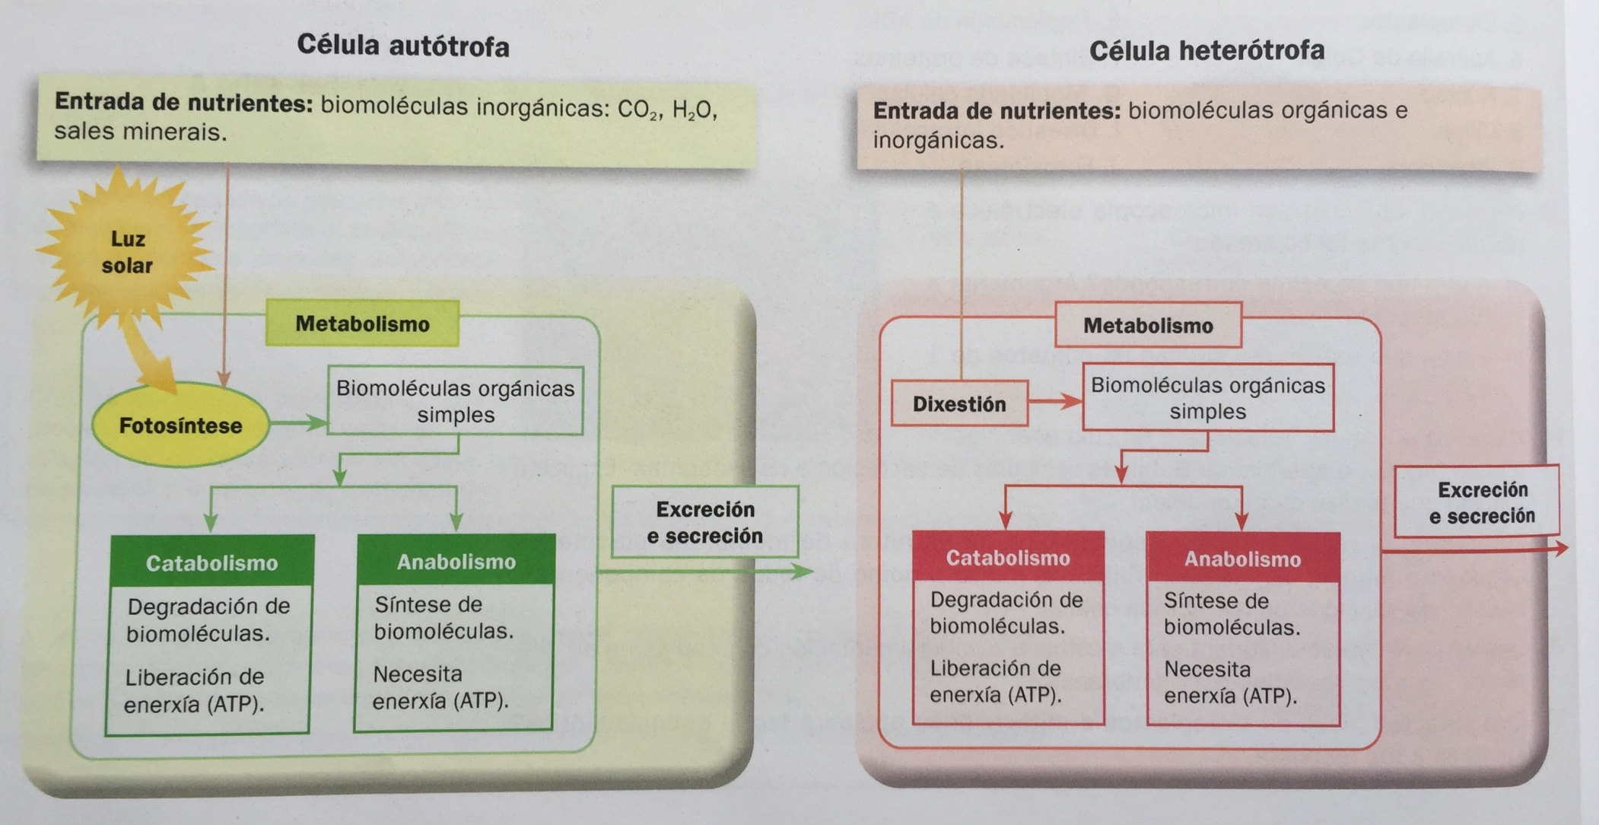

Slide 6
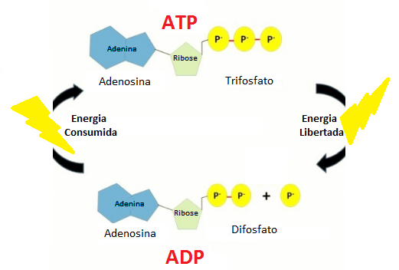
ATP (adenosín trifosfato): nucleótido que ten como función transportar enerxía dunhas partes a outras da célula. A enerxía é acumulada nos enlaces que existen entre os seus grupos fosfato.

Slide 7
Catabolismo: conxunto de reaccións químicas organizadas en rutas que degradan moléculas orgánicas para conseguir enerxía en forma de ATP. Moléculas degradadas: glícidos e lípidos (graxas).
1ª ETAPA: glicólise, é a ruptura de 1 molécula de glicosa, que se transforma en 2 de ácido pirúvico, liberando 2ATP. Sudece no citoplasma.
2ª ETAPA: dependendo da presenza ou non de osíxeno:
RESPIRACIÓN
FERMENTACIÓN

Slide 8
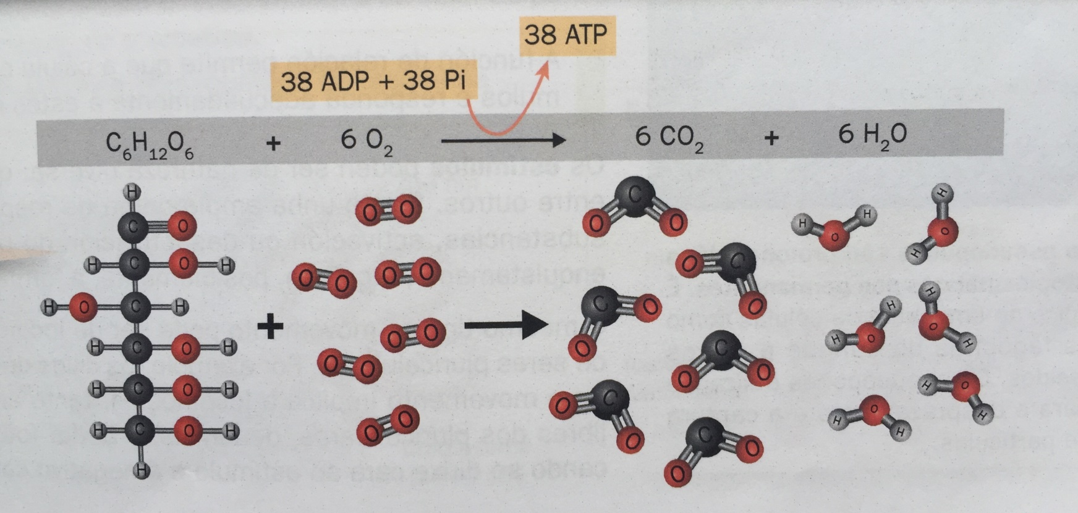
RESPIRACIÓN CELULAR: a molécula de glicosa é degradada de forma completa, transformándose en moléculas de CO₂; a molécula que recibe en último lugar os hidróxenos da glicosa é o osíxeno, que por tanto se transforma en H₂O.

Slide 9
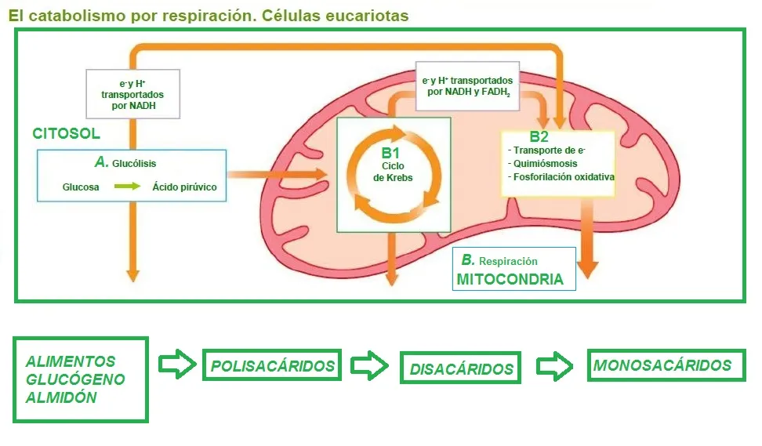
RESPIRACIÓN CELULAR: ten lugar nas mitocondrias.
CADEA RESPIRATORIA
OU CADEA DE TRASNPORTE
ELECTRÓNICO

Slide 10
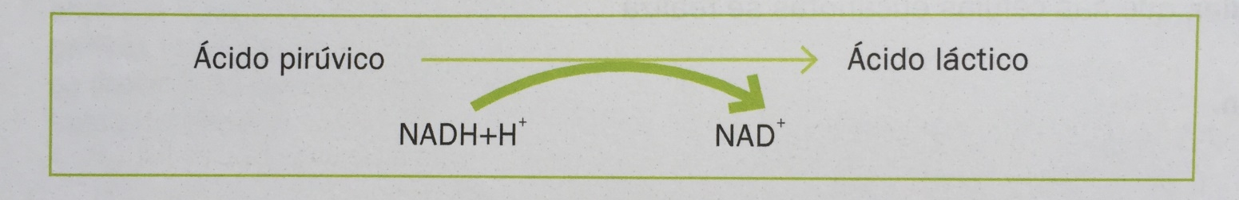
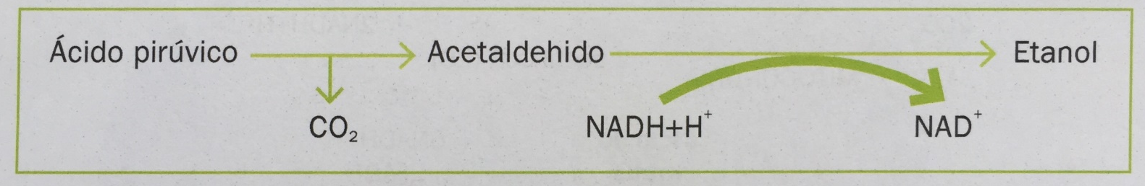
FERMENTACIÓN CELULAR: proceso catabólico no que unha unha célula obtén enerxía a partir da degradación parcial da glicosa, que se transforma en moléculas orgánicas máis sinxelas. Sucede en ausencia de osíxeno, no citoplasma e produce enerxía (moito menos que a respiración).
1 GLICOSA
2 ÁCIDO PIRÚVICO
Fermentación láctica: o ácido pirúvico pasa a ácido láctico. Bacterias: Lactobacillus bulgaricus
Fermentación alcohólica: o ácido pirúvico pasa a etanol, liberando CO₂. Lévedos (fungos): Sacharomyces cerevisidae e outros.

Slide 11
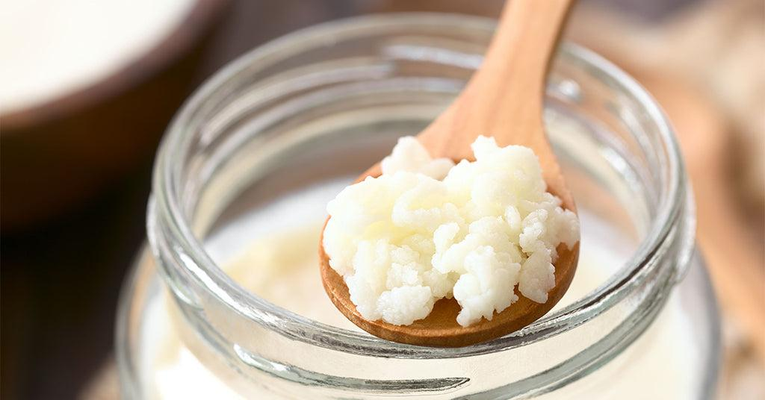
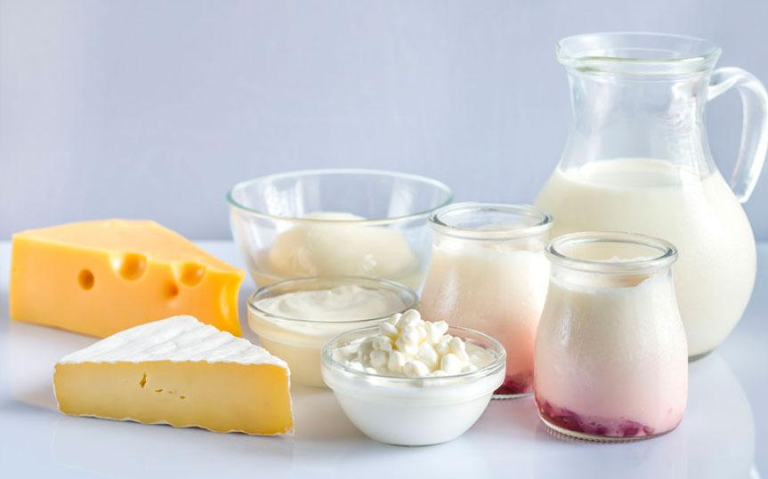
AS FERMENTACIÓNS TEÑEN IMPORTANTES APLICACIÓNS EN BIOTECNOLOXÍA
Fermentación láctica:

Slide 12
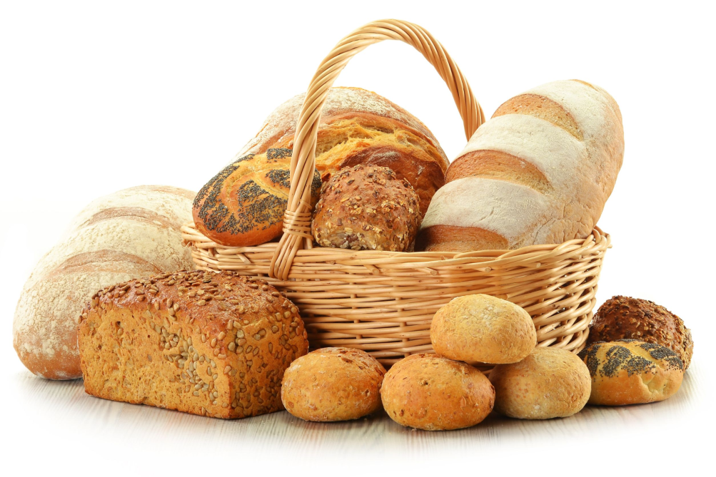
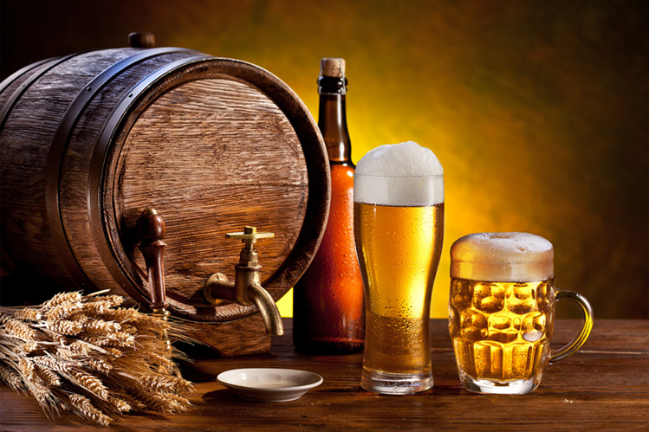
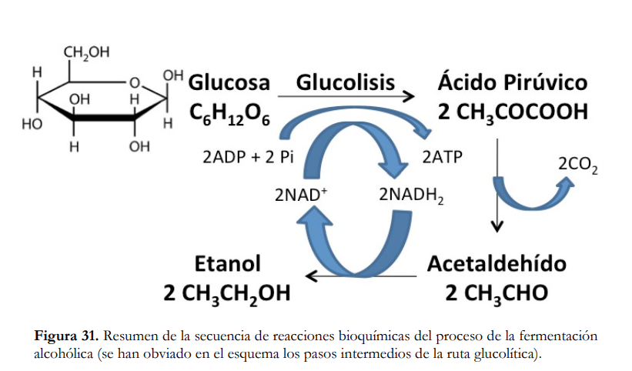
AS FERMENTACIÓNS TEÑEN IMPORTANTES APLICACIÓNS EN BIOTECNOLOXÍA
Fermentación alcohólica:

Slide 13
Fermentación alcohólica:

Slide 14
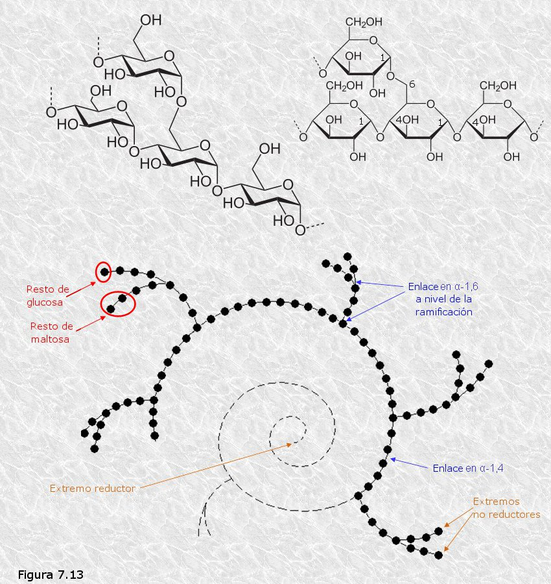
Fermentación alcohólica:
1
20 g fariña (amidón)
100 ml auga a 37ºC
10 g lévedo
2
5 g glicosa (ou sacarosa)
100 ml auga a 37ºC
10 g lévedo
3
CONTROL
100 ml auga a 37ºC
10 g lévedo
Para a dixestión do amidón un lévedo necesita determinados enzimas:
∝- amilase: hidroliza os enlaces ∝(1→4)
dextrinase: hidroliza os enlaces ∝(1→4) e ∝(1→6)
Maltase: hidroliza o enlace que mantén unida a maltosa (2 moléculas de glicosa)
TEMPERATURA AMBIENTE ÓPTIMA 20-25ºC

Slide 15
Fermentación alcohólica:
1
20 g fariña (amidón)
100 ml auga a 37ºC
10 g lévedo
2
5 g glicosa (ou sacarosa)
100 ml auga a 37ºC
10 g lévedo
3
CONTROL
100 ml auga a 37ºC
10 g lévedo
CALES SON OS FACTORES QUE INFLÚEN NESTE PROCESO???
Fonte de glicosa: 1. amidón, 2. glicosa ou sacarosa
Que máis??
PODEMOS “XOGAR” CON ELES PARA SABER COMO ACTÚAN??
DESEÑEMOS O EXPERIMENTO.

